Slide 1


混合应用开发
--- Angular语法

Slide 2
内容提纲
组件
生命周期钩子
服务
Notes:
https://github.com/angular/angular-cli

Slide 3
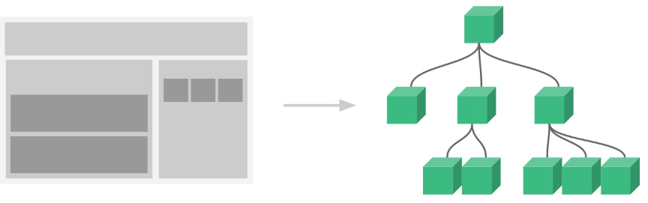
组件
组件化介绍
组件化是Angular的核心理念，模块化机制NgModule是为组件化服务的

Slide 4
组件
创建组件
命令：ng g component components/组件名
在AppModule中声明组件
引入：import { ComponentName } from ‘./components/……';
声明：在 declarations 数组中声明
如果通过命令创建组件，angular会自动添加声明
使用组件
<app-组件名></app-组件名>

Slide 5
组件
组件交互（父组件到子组件） -- @Input
子组件引入 Input
import { Input } from '@angular/core';
声明属性
@Input( ) 属性名;
绑定属性
<app-组件名 [ 属性名 ] = “属性值”></app-组件名>

Slide 6
组件
组件交互（子组件到父组件） -- @Output
子组件引入 EventEmitter ，Output
import { Component, EventEmitter, Output } from '@angular/core';
子组件暴露 EventEmitter 属性，并用@Output（）装饰
@Output( ) eventName = new EventEmitter( );
通过 EventEmitter 的 emits 方法传递数据
this.eventName.emits( data )

Slide 7
组件
组件交互（子组件到父组件） （续）
父组件绑定事件，通过事件对象（$event）接收数据
<app-组件名 ( eventName )=“fun($event)”>

Slide 8
内容提纲
组件
生命周期钩子
服务
Notes:
https://github.com/angular/angular-cli

Slide 9
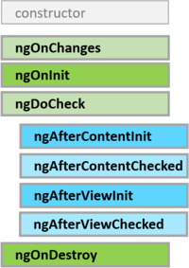
生命周期
生命周期

Slide 10
内容提纲
组件
生命周期钩子
服务
Notes:
https://github.com/angular/angular-cli

Slide 11

Thank You

